Slide 1
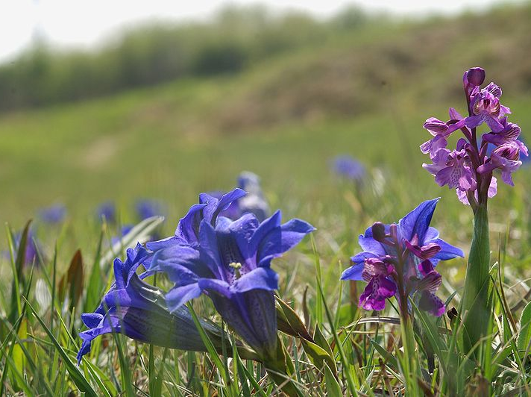
Projektarbeit zum Thema: “Umweltschutzorganisationen”
Підготувала
Учениця 11 класу
Стрілковецької ЗОШ І-ІІІст.
Ткачик Юлія

Slide 2
Eine Umweltschutzorganisation ist eine Organisation, die gegen aus ihrer Sicht schädliche Veränderungen der Biosphäre vorgeht und die Lebensgrundlagen des Menschen möglichst unversehrt erhalten will bzw. sich für nachhaltige Entwicklungen einsetzt.

Slide 3
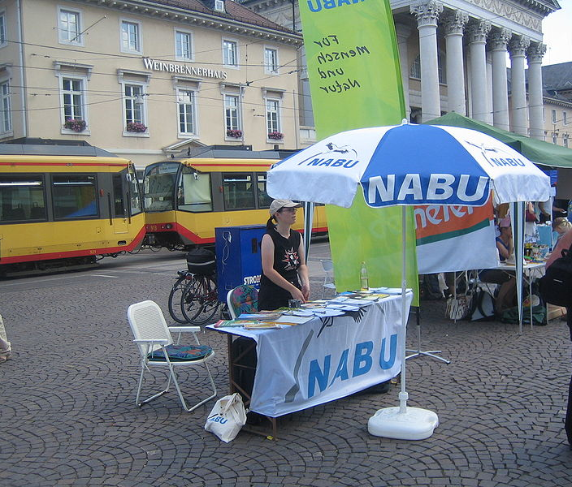
Die größten deutschen Umweltverbände sind der BUND und der NABU. Eine der bekanntesten Umweltschutzorganisationen ist Greenpeace.

Slide 4
Einige Umweltaktivisten führen auch Aktionen des zivilen Ungehorsams durch. Dabei sind vor allem die Anti-Atomkraft-Bewegung und Robin Wood bekannt.

Slide 5
Der BUND (Bund für Umwelt und Naturschutz Deutschlands) ist
einer der großen Umweltverbände Deutschlands. Er setzt sich
für die Erhaltung der natürlichen Lebensgrundlagen ein.
Es gibt bis zu 20 Bundes-
Arbeitskreise, in denen sich
ehrenamtliche Mitglieder –
oft renommierte Wissen-
schaftler – mit aktuellen
Fragen des Umweltschutzes beschäftigen.

Slide 6
Aktivitäten:
Verbandseigene Obstwiese bei Otzenrath am Rand des Tagebaus Garzweiler (Im Januar 2008 enteignet und dem Braunkohletagebau zugeführt)

Slide 7
Der Naturschutzbund Deutschland e. V.
(NABU) ist eine deutsche nichtstaatliche
Organisation, die sich vor allem konkreten
Zielen des Naturschutzes im In- und Ausland
zuwendet, etwa dem Schutz von Flüssen,
von Wäldern oder einzelner Tierarten.

Slide 8
Er wurde 1899 gegründet und setzt sich als einer der großen, anerkannten Naturschutzverbände in Deutschland für Mensch und Natur ein. Der NABU führt konkrete Naturschutzprojekte durch, unterhält eigene Forschungsinstitute, betreibt Umweltbildung und informiert Massenmedien und Bürger über wichtige Themen im Umwelt- und Naturschutz.

Slide 9
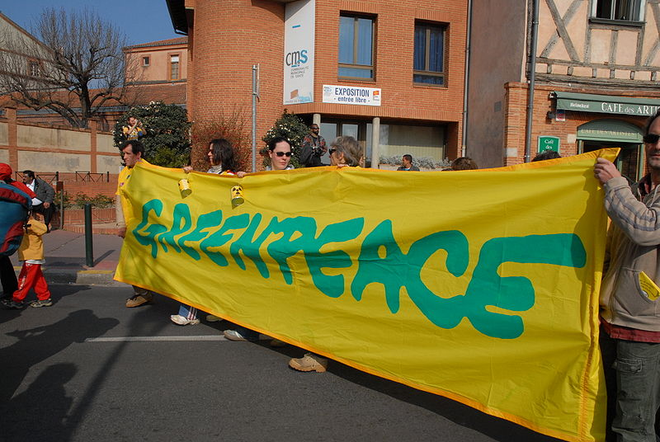
Greenpeace ist eine 1971 von Friedensaktivisten in Vancouver, Kanada gegründete transnationale politische Non-Profit-Organisation, die den Umweltschutz zum Gegenstand hat. Sie wurde vor allem durch Kampagnen gegen Kernwaffentests und Aktionen gegen den Walfang bekannt. Später konzentrierte sich die Organisation darüber hinaus auf weitere Themen wie Überfischung, die globale Erwärmung, die Zerstörung von Urwäldern und die Gentechnik.

Slide 10
Seit 1995 gibt es Jugendaktionsgruppen (JAG) der Greenpeace-Jugend. In den JAGs können sich Jugendliche zwischen 14 und 19 Jahren für den Umweltschutz engagieren.

Slide 11
die Anti-Atomkraft-Bewegung

Slide 12
Die Anti-Atomkraft-Bewegung in Deutschland ist eine in den 1970er Jahren entstandene soziale Bewegung, die sich gegen die zivile Nutzung der Kernenergie wendet. Im europäischen Vergleich zeichnet sich die deutsche Anti-Atomkraft-Bewegung durch ihre Stärke und insbesondere durch ihre Kontinuität aus.

Slide 13
Mit etwa 75 000 Mitgliedern – im Alter von 6 bis 27 Jahren ist die NAJU (Naturschutzjugend) Deutschland einer der größten und aktivsten Jugendumweltverbände in Europa.

Slide 14
Robin Wood, vollständige Bezeichnung Robin Wood – Gewaltfreie Aktionsgemeinschaft für Natur und Umwelt, ist eine deutsche Umwelt- und Naturschutzorganisation.

Slide 15
Danke für Ihre Aufmerksam!!!

